Slide 1
Подводные камни ЕГЭ в заданиях по орфографии. Как их избежать?
Учитель русского языка и литературы
МБОУ СОШ №7 им. Б.Н. Орлова
Коршунова Н.А.

Slide 2
Задания ЕГЭ по орфографии 9-15
9 – Правописание корней
10 – Правописание приставок
11 – Правописание суффиксов
12 – Правописание суффиксов причастий и личные окончания глаголов
13 – Правописание НЕ и НИ с частями речи.
14 – Слитное, дефисное, раздельное написание слов.
15 - Правописание Н/НН в различных частях речи.

Slide 3
Задание 9. Камень первый: омонимичные корни.
раст…рать
зам…реть
приг…рел
к…саться
водор…сли
раст…ряться
прим…рять
г…рянка
к…ситься
р…са

Slide 4
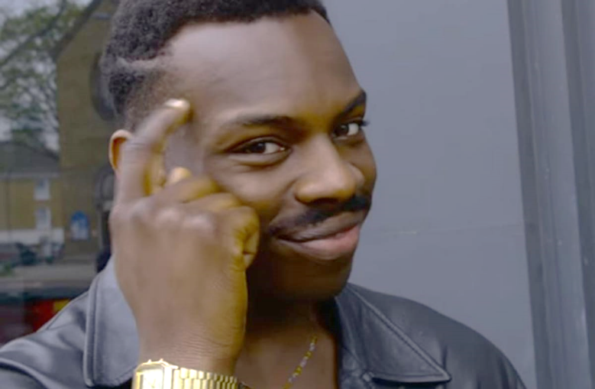
Задание 9. Камень первый: омонимичные корни.
растИрать (колено)
замЕреть (за дверью)
пригОрел (на плите)
кАсаться (руки)
водорОсли (в пруду)
растЕряться (от страха)
примИ/Ерять (друзей/платье)
гОрянка (живущая в горах)
кОситься (в сторону)
рОса (на траве)

Slide 5
Задание 9. Камень второй: непроверяемые гласные в корне
игнОрировать
экстрЕмальный
навАждение
утрАмбовать
кОмпьютер
игнОр
экстрИм
вОдит
трОмб
кОмп

Slide 6
Задание 10. Камень третий: правописание слов с приставками ПРЕ и ПРИ, которое зависит от значения
прибывать (приезжать) - пребывать (находиться) призреть (приютить, позаботиться) - презреть (пренебречь) притворить (закрыть) - претворить (воплотить) приклонить (наклонить) - преклонить (выразить уважение, вызывающий уважение) придать (добавить) - предать (предаться, выдать) приходящий (являющийся) - преходящий (временный)

Slide 7
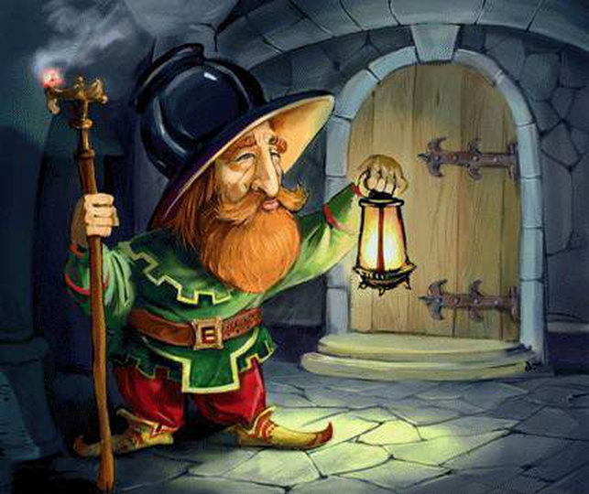
Задание 10. Камень третий: правописание слов с приставками ПРЕ и ПРИ, которое зависит от значения
притерпеться (привыкнуть) - претерпеть (пережить) приемник (радио) - преемник (ученик) приставить (поставить к чему-либо) - преставиться (умереть) привратник (сторож) - превратности (неприятности) приложить (положить вплотную) - непреложный (незыблемый, нерушимый) придел (пристройка в церкви) - предел (граница)

Slide 8
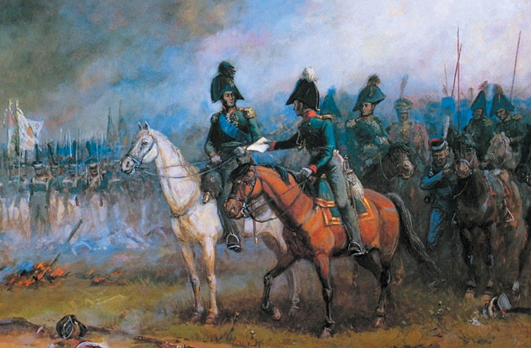
Задание 10. Камень четвертый: Ъ и Ь
Ъ пишется:
После приставок, оканчивающихся на согласную букву, перед буквами Е, Ё, Ю, Я: въезд, подъём, объявление, съехидничать, разъяриться, объегорить, разъёмный, безъязычный, межъярусный, панъевропейский, адъютант, адъюнктура, дизъюнкция, инъекция, конъюнктура, конъюнктивит, субъект.
После числительных двух-, трех-, четырех- в сложных словах перед буквой Я: двухъярусный, трехъярусный
В середине заимствованного слова фельдъегерь.

Slide 9
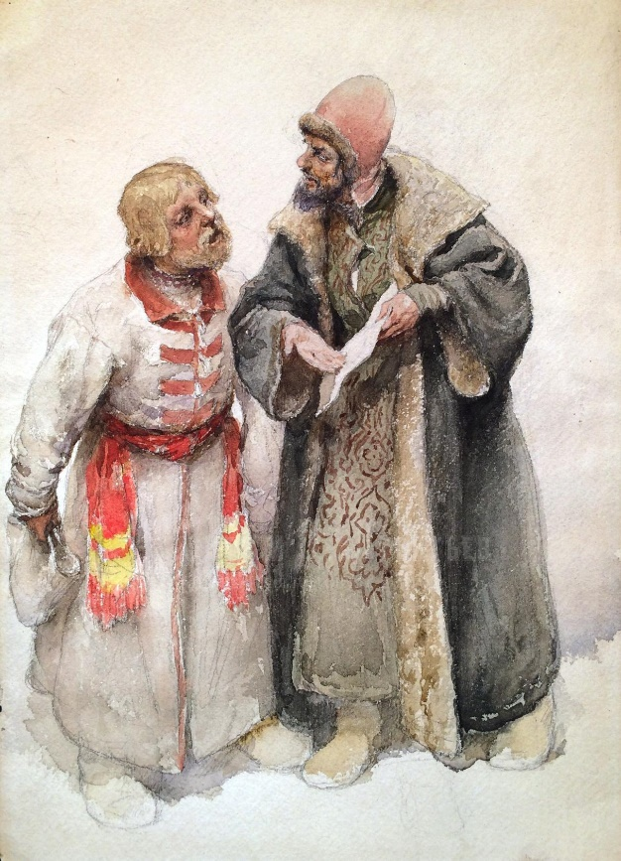
Задание 10. Камень четвертый: Ъ и Ь
Ь пишется
В середине слова (в корнях, суффиксах и окончаниях) перед буквами Е, Ё, Ю, Я, И: барьер, лисьи, костью, бурьян, фортепьяно, пьеса.
В иноязычных словах перед -О-: бульон, павильон и др.
В слове подьячий (образовано от слова дьяк)
В слове интерьер (интер- не является приставкой)

Slide 10
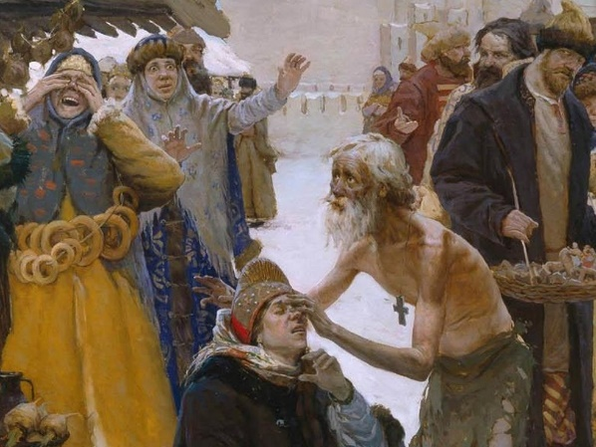
Задание 11. Камень пятый: омонимичные суффиксы.
-ив-, -ев- в существительных и прилагательных
-ив- в словах топливо, месиво, -ив- под ударением (красивый)
в остальных случаях –ев- (зарево, -ев- без ударения (гречневый)
марево) Искл.: милостивый, юродивый

Slide 11
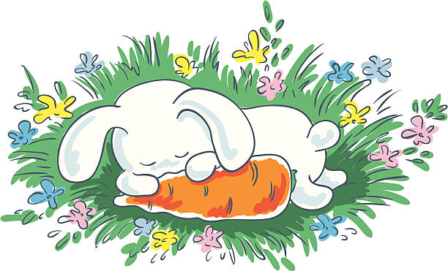
Задание 11. Камень пятый: омонимичные суффиксы.
-оньк-, -еньк-, -иньк- в существительных
-оньк-, -еньк-, в прилагательных
-оньк- - после твердых согласных (девонька)
-еньк- - после мягких согласных (рученька)
-иньк- баиньки, заинька, паинька
-оньк- - после Г, К, Х (высоконький, лёгонький)
-еньк- - после других букв (дешёвенький, тёпленький)

Slide 12
Задание 12. Камень шестой: как определить спряжение глагола
3 лицо множественное число
(что делают? что сделают?)
Окончание -ут-, -ют- - 1 спряжение (пишут, рисуют)
Окончание -ат-, -ят- - 2 спряжение (спешат, летят)
Инфинитив
(что делать? что сделать?)
На -ить – 2 спряжение, кроме брить, стелить, зиждиться
В остальных случаях – 1 спряжение, кроме 11 исключений

Slide 13
Задание 12. Камень седьмой: разноспрягаемые глаголы

Slide 14
Задание 12. Камень восьмой: суффиксы причастий и окончания глаголов
Ка…щийся грешник
Ма…щийся от скуки
Кашля…щий ребенок
Не ча…щий души
Ха…щий соседей
Ре…щий флаг
Бл…щая овца

Slide 15
Задание 12. Камень восьмой: суффиксы причастий и окончания глаголов
Кающийся грешник
Мающийся от скуки
Кашляющий ребенок
Не чающий души
Хающий соседей
Реющий флаг
Блеющая овца

Slide 16
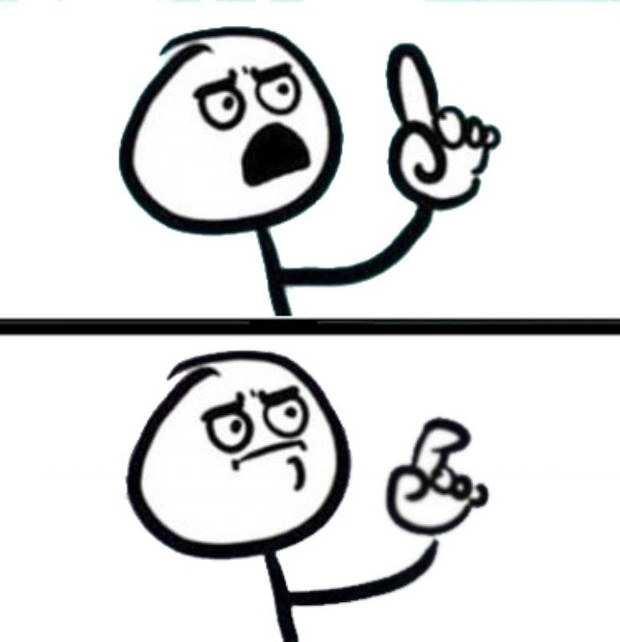
Задание 13. Камень девятый: не с разными частями речи
НЕ пишется слитно с прилагательными, не противопоставленными друг другу и имеющими разные признаки (союз НО):
неглубокий, но холодный ручей (глубина и температура);
недорогой, но красивый костюм.

Slide 17
Задание 13. Камень девятый: не с разными частями речи
Деепричастия не смотря, не взирая (= не смотря, устаревшее слово) пишутся с НЕ раздельно (Мальчик шёл, не смотря под ноги. Император шествовал, не взирая на подданных).
Не путать с производными предлогами несмотря на, невзирая на со значением уступки – хотя, вопреки: Несмотря на плохую погоду, рыбаки вышли в море (Хотя была плохая погода, рыбаки вышли в море.). Невзирая на трудности, путешественники смогли пересечь океан. (Вопреки трудностям путешественники смогли пересечь океан.)

Slide 18
Задание 13. Камень девятый: не с разными частями речи
НЕ пишется РАЗДЕЛЬНО с прилагательными и наречиями на –О, при которых есть отрицательные местоимения и наречия никому, нисколько, совсем, ничуть (никому не известный, нисколько не вкусный, ничуть не опасный), частицы вовсе, далеко, отнюдь (вовсе не добрый, далеко не глупый, отнюдь не страшный, совсем не смешно).
В данном случае происходит усиление отрицания. Можно поставить союз А, противопоставить, подобрать антоним: вовсе не добрый, а злой; далеко не глупый, а умный.

Slide 19
Задание 13. Камень девятый: не с разными частями речи
НЕ пишется СЛИТНО с прилагательными и наречиями на -О, при которых есть слова весьма, крайне, очень, вполне, отчасти, совершенно, чрезвычайно. В данном случае происходит усиление признака прилагательного (ко всем словам, кроме отчасти, можно подобрать синоним очень): крайне неприятный, очень невкусный, весьма непростой, весьма неплохо.
Мы не можем построить предложение с противопоставлением, подобрать антоним.

Slide 20
Задание 13. Камень девятый: не с разными частями речи
Следует различать отрицательную частицу НЕ и приставку НЕДО- со значением неполноты, недостаточности.
Сравним:
Малыш не достаёт до стола. – Глупому человеку недостаёт ума, чтобы понять простые истины.
Командир не досыпал до рассвета: фашисты начинали артподготовку. – Он постоянно недосыпал от сильной боли.
Ученик не дочитал книгу до конца. – На столе лежала недочитанная книга.

Slide 21
Задание 14. Камень десятый: слитно, раздельно или через дефис
Не надо путать наречия с приставкой ПО- и суффиксами -ОМУ, -ЕМУ, -И и наречия с приставкой ПО-, оканчивающиеся на гласную У. Первые пишутся через дефис, вторые - слитно.
Например: по-новому, по-зимнему, по-русски, НО понемногу, потихоньку, постольку.
Не надо путать наречия "за границу", "за границей" (они отвечают на вопросы где?, куда? и пишутся раздельно) с существительным "заграница" (отвечает на вопрос что? и пишется слитно).
Например: уехал за границу, жил за границей, НО работал на заграницу, писал о загранице.
Наречия, начинающиеся на ВПОЛ-, пишутся слитно (вполглаза, вполоборота).

Slide 22
Задание 14. Камень десятый: слитно, раздельно или через дефис

Slide 23
Задание 14. Камень десятый: слитно, раздельно или через дефис
Надо запомнить правописание следующих слов:
как будто,
всё-таки,
то есть,
так как,
так что,
всё равно,
как бы.

Slide 24
Задание 15. Камень одиннадцатый: Н или НН

Slide 25
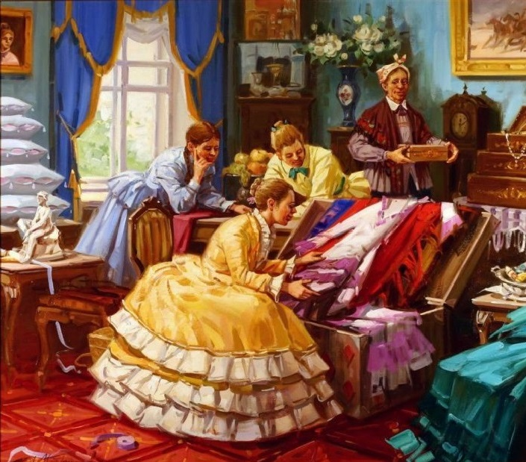
Задание 15. Камень одиннадцатый: Н или НН
Исключения:
конченый человек,
раненый, контуженый,
названый брат,
посажёный отец,
приданое,
Прощёное воскресенье,
Крещёный
Внимание!
В прилагательных кованый, жеваный, клеваный пишется одна буква н (но: скованный, изжеванный, исклеванный).

Slide 26
Задание 15. Камень одиннадцатый: Н или НН
Сказочные слова,
написание которых необходимо выучить точно так же, как мы запоминаем слова-исключения:
НЕВИДАННЫЙ, НЕСЛЫХАННЫЙ,
НЕЖДАННЫЙ, НЕГАДАННЫЙ,
НЕЧАЯННЫЙ, ЖЕЛАННЫЙ,
ЖЕМАННЫЙ, СВЯЩЕННЫЙ,
ЧВАННЫЙ.

Slide 27
Задание 15. Камень одиннадцатый: Н или НН
Очень часто делают ошибки в словах "тканый", "старинный", "холстинный". Надо запомнить:
слово "тканый" образовано НЕ от существительного "ткань", а от глагола "ткать", следовательно, подчиняется правилу написания Н и НН в причастиях и отглагольных прилагательных (тканая рубаха, НО тканный золотом ковер);
прилагательное старинный образовано НЕ от слова "старый", а от слова "старина" (основа на Н + суффикс Н = НН);
прилагательное "холстинный" образовано НЕ от слова "холст", а от "холстина" (основа на Н + суффикс Н = НН).

Slide 28
Список источников
https://педталант.рф/мусаэлян-и-н-занятие/
https://rustutors.ru/egeteoriya/1143-zadanie-10.html
https://grammarian.school/teaching/10practical/10.html
https://prozhno.ru/wp-content/uploads/2021/07/разноспрягаемые-глаголы.jpg
https://znanio.ru/media/lovushki-na-ege-k-zadaniyam-13-15-po-orfografii-2713083
https://dzen.ru/a/YiMgknBOvwOWQpvX
https://vk.com/love_russian_language
http://gramota.ru/class/coach/tbgramota/45_106
Симакова, Е. С. Русский язык: Новый полный справочник для подготовки к ОГЭ: 9-й кл. [Текст] / Е.С. Симакова. – Москва: АСТ: Астрель, 2015. – 350 с.

